Slide 1
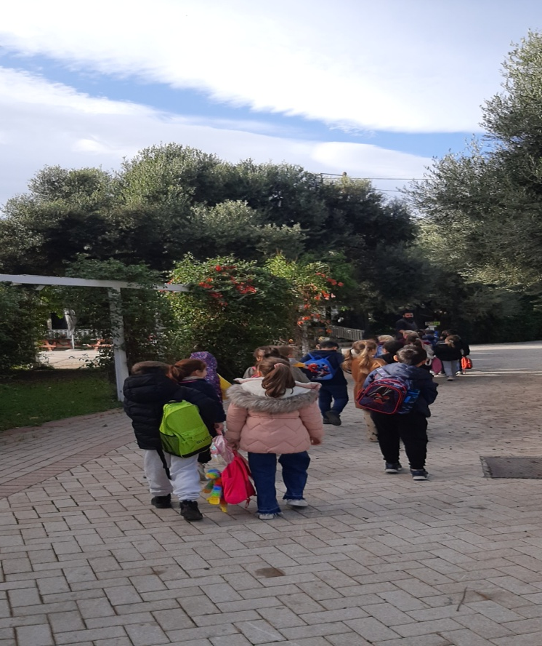
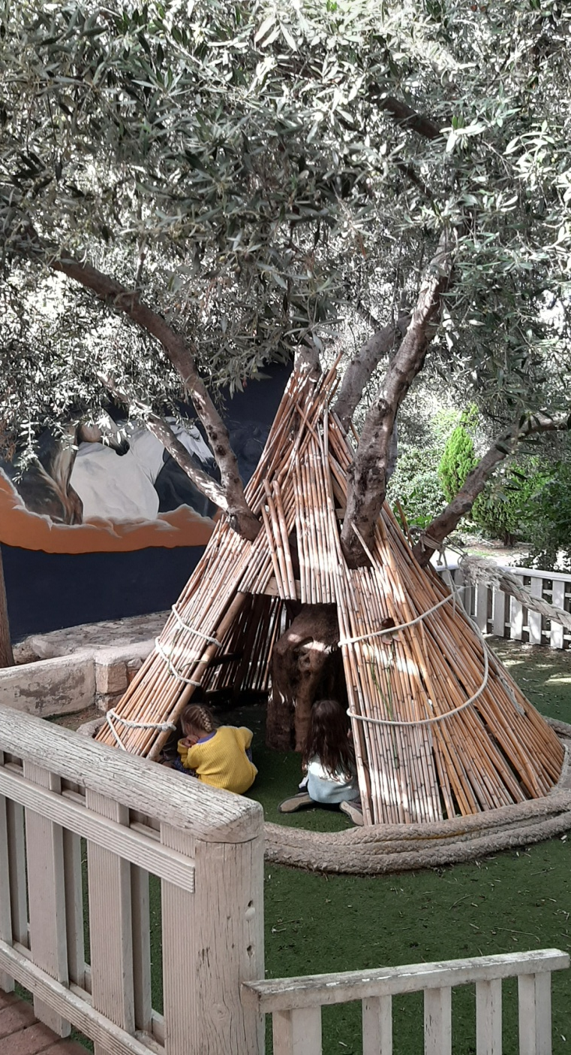
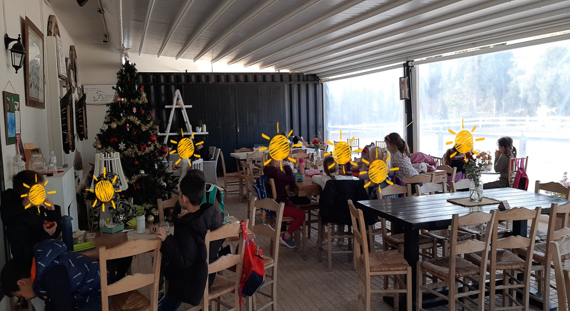
Μέσα στα πλαίσια της θεματικής ενότητας της Μελέτης Περιβάλλοντος της Β τάξης , που τιτλοφορείται «Τα ζώα», οι μαθητές των Α και Β τάξεων απολαμβάνουν την πρώτη τους διδακτική επίσκεψη στον Ιππικό Όμιλο Ηρακλείου , όπου ταΐζουν τα άλογα , αντλούν πληροφορίες γι` αυτά από τους ειδικούς , κάνουν ιππασία και περιηγούνται στο χώρο παίζοντας ευχάριστα και διασκεδάζοντας .

Slide 2
